Slide 1
Del Desarrollo Económico Local a la Sostenibilidad:
El Rol de las Autoridades Subnacionales

Slide 2


ODS – Argentina Gobierno Nacional
AGENDA 2030
ERRADICAR LA POBREZA
ASEGURAR PROSPERIDAD PARA TODOS
PROTEGER EL PLANETA
OBJETIVOS DE DESARROLLO SOSTENIBLE

Slide 3

En este punto, Argentina estableció 8 grandes Objetivos de Gobierno:
DESARROLLO HUMANO SOSTENIBLE - Avanzar hacia pobreza 0 COMBATE AL NARCOTRÁFICO Y MEJORA DE LA SEGURIDAD FORTALECIMIENTO INSTITUCIONAL
ESTABILIDAD MACROECONÓMICA DESARROLLO DE INFRAESTRUCTURA MODERNIZACIÓN DEL ESTADO INSERCIÓN INTELIGENTE AL MUNDO ACUERDO PRODUCTIVO NACIONAL

Slide 4
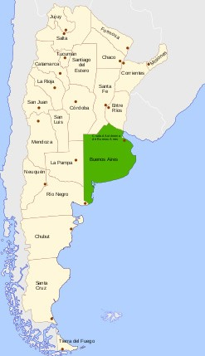
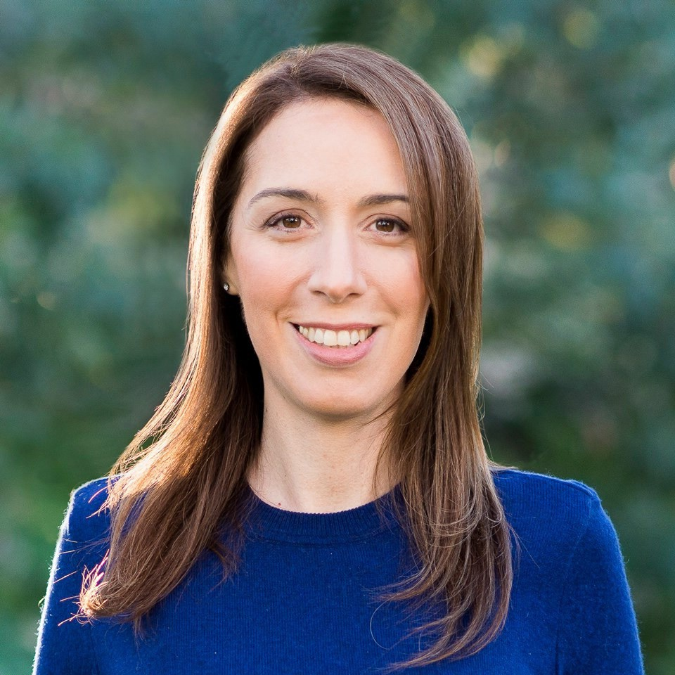
Provincia de Buenos Aires y los Objetivos Desarrollo Sostenible:
María Eugenia Vidal impulsa “PBA 2030”
Provincia
de Buenos Aires

Slide 5





ODS . Poner fin a la pobreza en todas sus formas en todo el mundo.
AUMENTO DE LA PARTIDA PRESUPUESTARIA DESTINADA A MINISTERIO DE DESARROLLO SOCIAL
2016 : $8.389.377.434
2017: $13.033.323.800
2018: $16.206.566.025 (se duplicó el Presupuesto en dos años).
AUMENTO DE PRESTACIONES Y DESTINATARIOS
Desde el año 2015 los beneficiarios de programas sociales provinciales aumentaron un 40%
SUBA DE PENSIONES Y JUBILACIONES
2016: jubilación mínima subió un 15% beneficiando a más de 288 mil abuelos de la PBA, implicó inversión de $5.388 millones.
2017: aumento de la jubilación mínima en un 12,96% y un 20% las asignaciones familiares.
ESTADO EN TU BARRIO
Los vecinos a partir de este programa pueden realizar trámites de asistencia social, documentación, atención médica, vacunas y capacitaciones.
En 2018 más de 500 mil vecinos asistidos en 244 operativos.
+ 500.000
vecinos asistidos
PROGRAMA PROVINCIAL DE ESCRITURACIÓN
El objetivo es que las familias que habitan casas construidas o financiadas por el Estado Provincial accedan a la escritura de modo gratuito. Se entregaron 49.400 escrituras.

Slide 6

ODS . Poner fin al hambre, lograr la seguridad alimentaria y la mejora de la nutrición y promover la agricultura sostenible.
Servicio Alimentario Escolar (SAE), dirigido a niños y adolescentes en situación de vulnerabilidad social, escolarizados en escuelas públicas de la provincia.
2018 se amplía el SAE, los alumnos recibirán desayuno o merienda.
Incorporación de 224 escuelas, 82.237 nuevos chicos y una inversión adicional de 300 millones, que significa un monto total para SAE de $5.244 millones.

Slide 7

ODS . Garantizar una vida sana y promover el bienestar en todas las edades.
BAJA DE MORTALIDAD INFANTIL
Se registraron en la PBA 229 muertes menos en niños de hasta un año de edad (2.461 defunciones en 2017, en comparación con las 2.690 producidas en 2016).

Slide 8
Evolución mortalidad infantil 2013- 2017
11,5
11
10,5
10
9,5
9
8,5
2013
2014
2015
2016
2017

Slide 9
BAJA DE MORTALIDAD MATERNA
2017: Se registraron 20 muertes maternas menos que en 2016: una reducción de 93 a 73.
Evolución de la mortalidad materna 2013-2017
4,5
4
3,5
3
2,5
2
1,5
1
0,5
0
2013
2014
2015
2016
2017

Slide 10



SAME (Servicio de Atención Médica de Emergencias) Provincia
48 municipios cuentan con la presencia del SAME en la PBA y una proyección de 56 municipios cubiertos para este año, beneficiando a más de 9 millones de bonaerenses.
PLAN INTEGRAL REFORMA DE GUARDIAS DE HOSPITALES
30 municipios ya cuentan con guardias reconstruidas
PROGRAMA “NÚCLEO DE PARTICIPACIÓN FLIAR Y COMUNITARIA: CASAS DE ENCUENTRO COMUNITARIO”
Casas de Encuentro Comunitario (CEC): hay 25 en 19 Municipios que asisten a la población de la zona.
La inversión para 2018 será de $66 millones y para 2019 se llegará a las 50 casas.

Slide 11


JUBILACIÓN DIGITAL PARA TRABAJADORES DE LA PROVINCIA
El Trámite que duraba 1 año en 2016, ahora se realiza en 90 días (desde 2016 a 2018, se redujo 4 veces).
En 2018 se incorporarán a la jubilación digital los empleados estatales de los 135 municipios de la Provincia y de la Dirección General de Cultura y Educación, lo que representa más del 60% de los trabajadores activos.
En 2019 se sumarán los trabajadores de la administración central, el Poder Judicial y el Servicio Penitenciario.
ACCESO A LA IDENTIDAD
Presencia del Registro Provincial de las Personas en los 48 hospitales públicos de la PBA que tienen maternidad, para que cada niño que nace vaya a su casa con su Partida de Nacimiento (la misma se encuentra digitalizada)

Slide 12


ODS . Garantizar una educación inclusiva, equitativa y de calidad y promover oportunidades de aprendizaje durante toda la vida para todos.
Dispositivo Nacional de evaluación “APRENDER”
En la PBA más de 400 mil estudiantes realizaron la prueba durante el año 2017, lo que representó un 95.2
% de los establecimientos públicos y privados.
Infraestructura Escolar
$5400 millones destinados a obras de infraestructura escolar en la Provincia. Más de 1000 obras.
Se construirán 647 nuevas aulas para preescolar entre este año 2018 y el próximo, con una inversión de $1112 millones y beneficiarán a 32.309 alumnos.
Total: 300 escuelas Conectadas
Ya entregamos: Netbooks Secundaria: 72,783 Primaria Digital: 9.480 netbooks
Escuelas del Futuro: 3.000 kits de robótica
Conectividad
2017 Entrega de 3 mil kits de robótica a 589 escuelas, con proyección de incorporar
robótica en todas las escuelas primarias, alcanzando a 1 millón de chicos en
2019.

Slide 13



Boleto Estudiantil Gratuito
El boleto educativo, hoy es gratuito para jardín, primaria y secundaria y casi 300 mil chicos de universidades públicas.
Red de Escuelas de Aprendizaje
Asistencia a través de capacitación y tecnología a 2.000 escuelas en 55 Municipios con bajo rendimiento en la PBA.
TERMINALIDAD EDUCATIVA EN ADULTOS
2018 aumentaron 46% los adultos inscriptos para terminar la primaria y la secundaria a través de las 8 modalidades educativas.

Slide 14


ODS . Lograr la igualdad entre los géneros y empoderar a todas las mujeres y las niñas.
Lucha contra la violencia de género
Red Provincial de Hogares de Protección Integral
Fondo de Emergencia: entrega de tarjetas de débito a municipios
para que, a través de las áreas de género, se puedan solventar emergencias de mujeres en situación de violencia
Línea de Atención Telefónica 144:
2016 se recibieron, en promedio, unas 12.000 llamadas por mes.
2017 se triplicó ese número y se registra un promedio mensual de 36.000. Cuenta con 70 operadoras profesionales

Slide 15

Iniciativas legislativas:
App Seguridad Provincia: Para que losvecinos puedan denunciar situaciones
de violencia, intentos de femicidios, robos ytodotipo de delitos; sin necesidad de ir a la comisaría.
Ley de Paridad
Ley de Licencia por violencia de género Proyecto de Ley sobre Acoso sexual callejero
Programa Proyectos de Vida Libres de Violencia: firma de convenio con 16 municipios de la Provincia.

Slide 16

ODS . Garantizar la disponibilidad de agua y su gestión sostenible y el saneamiento para todos.
Teníamos un enorme déficit en materia de infraestructura en la Provincia y es lo que venimos saldando desde hace dos años.
AGUA POTABLE Y SANEAMIENTO
2016: realizadas 552 obras
2018: 220 obras de agua y saneamiento desplegadas a lo largo de toda la provincia. PlanHidráulico: inversiónde15.000millonesdepesos, quebeneficiaráa8000bonaerenses, con 270 obras de hidráulica.
Presupuesto de infraestructura
Presupuesto de Infraestructura
2016: $10.812.447.025
2017: $20.285.314.811
2018: $16.943.320.950
$25.000.000.000
$20.000.000.000
$15.000.000.000
$10.000.000.000
$5.000.000.000
$0
2016
2017
2018

Slide 17

ODS . Garantizar el acceso a una energía asequible, segura, sostenible y moderna para to- dos.
Ley de ENERGÍAS RENOVABLES N° 14. 838: La HCD aprobó la adhesión provincial a la ley nacional 26.190 Régimen de Fomento Nacional para el Uso
de Fuentes Renovables de Energía destinada a la Producción de Energía Eléctrica.
Implica la creación de puestos de trabajo, desarrollo y crecimiento de las economías
regionales; más producción y tecnología; cuidado del medio ambiente.

Slide 18

ODS . Promover el crecimiento económico sostenido, inclusivo y sostenido, el empleo pleno y productivo y el trabajo decente para todos.
MEDIDAS PARA ACOMPAÑAR A LAS PyMES
El Banco provincia realizará una inversión de $11.200 millones para financiar las líneas de crédito destinadas a promover el desarrollo de las PYMES.
Destinado a 265.470 PyMes de la PBA, que generan empleo para 4,4 millones de bonaerenses (lo que representa el 75% del empleo privado) en rubros como comercio, servicios, industria y agro.

Slide 19


ODS . Lograr que las ciudades y los asentamientos humanos sean inclusivos, seguros, resilientes y sostenibles.
VIALIDAD
2016: plan de 80 obras viales, rutas y pavimento. Inversión de 16.000 millones de pesos 2018: se suman 62 nuevas obras de pavimentación, rehabilitación de calzada y repavimentación, junto a 3 nuevos puentes y 3 accesos. Con un total de 11 millones de pesos, las obras implican la repavimentación de 600 kilómetros de rutas, 1.800 km de rehabilitación de calzada y 107 kilómetros a pavimentar, a lo largo de 44 rutas provinciales.
Plan de Infraestructura de Transporte Urbano - METROBUS
2017: 14,5 km en La Matanza. Impacto: 240.000 beneficiados, 17 líneas.
4,6 km en Lanús. Impacto: 100.000 beneficiados, 20 líneas de colectivo
17,3 km en Morón. Impacto: 200.000 beneficiados, 20 líneas de colectivo.
3,4 km en Tres de Febrero. Beneficiará a 120 mil pasajeros por día.
5,5 km en San isidro que beneficiará a 150 mil pasajeros por día
2018: 4 nuevos corredores de metrobús empezarán a ser construidos en distintos puntos del conurbano bonaerense. Sumarán 30 kilómetros para agilizar la movilidad de un millón de vecinos.
Inversión: $4500 millones financiados por los gobiernos provincial y nacional.

Slide 20


PROYECTOS DE URBANIZACIÓN DE BARRIOS VULNERABLES DEL CONURBANO
Urbanización de asentamientos bonaerenses con financiamiento de la Provincia y de organismos multilaterales: Banco Interamericano de
Desarrollo (BID) y Banco Internacional de Reconstrucción y Fomento (BIRF), perteneciente al Grupo Banco Mundial.El plan incluye obras de mejoramiento del hábitat, cloacas, pavimentación.
Fondo Municipal de Fortalecimiento de Seguridad
Fondos derivados del Gobierno Provincial a los 135 Municipios, para ser destinados a políticas de seguridad: inversión en Sistemas de Cámaras de Video de Vigilancia, Centros de Monitoreo, Sistema de Comunicaciones y Sistema de Reconocimiento automático de patentes para tareas preventivas y operacionales de las fuerzas de seguridad.
Se abrieron 140 dependencias policiales, más de 130 centros de monitoreo y se instalaron 12 mil cámaras de seguridad.

Slide 21


ODS . Proteger, restablecer y promover el uso sostenible de los ecosistemas terrestres, ges- tionar los bosques de forma sostenible, luchar contra la desertificación, detener e invertir la degradación de las tierras y poner freno a la pérdida de la diversidad biológica.
Ley de Bosques N° 14.888: Aprobada en 2016, garantiza la conservación y el uso sustentable de casi un millón de hectáreas de bosque bonaerenses.
ODS. Promover sociedades pacíficas e inclusivas para el desarrollo sostenible, facilitar el acceso a la justicia para todos y crear instituciones eficaces, responsables e inclusivas a todos los niveles.
Reforma Integral del sistema de Justicia
Consiste en despolitizar y transparentar el sistema, poniendo a la víctima en el centro de los procesos.

Slide 22

Desde la HCD venimos acompañando activamente esta iniciativa a través de los distintos proyectos de ley en pos de reformar la justicia, a través de 3 grandes pasos fundamentales:
La revisión y modernización de los códigos y las leyes que rigen el sistema. Así como replantear la selección de los jueces.
El acceso para los bonaerenses a la justicia.
Creación de un mapa judicial para que todos podamos conocer los diferentes juzgados de la Provincia.
Ley de Modernización del Estado:
·
Implementación de nuevas tecnologías en el ámbito de la administración pública de la Provincia.
Acercar la administración pública al ciudadano.
·

Slide 23

Ley Provincial de Responsabilidad Fiscal Municipal
Adhirieron 94 municipios a la fecha
Fortalecimiento Institucional y Lucha Contra la Corrupción
la Oficina de Fortalecimiento Institucional (OFI), que establece mecanismos de prevención y control para transparentar la gestión del
Estado, en materia de transparencia, ética pública, conflicto de intereses y lucha contra la corrupción.
Nuevo sistema electrónico de Declaraciones Juradas que permite prevenir y detectar posibles enriquecimientos ilícitos o incompatibilidades de funcionarios públicos.
Plataforma web “Provincia Abierta”, para que los ciudadanos puedan acceder de un modo rápido y directo a la información relevante de la Provincia, así como a todas las iniciativas de apertura del gobierno.
Creemos en un paradigma de gestión pública basado en los principios de transparencia, participación y colaboración y para ello se necesita una política de apertura de lainformación y la implementación de procesos innovadores.

